Slide 1



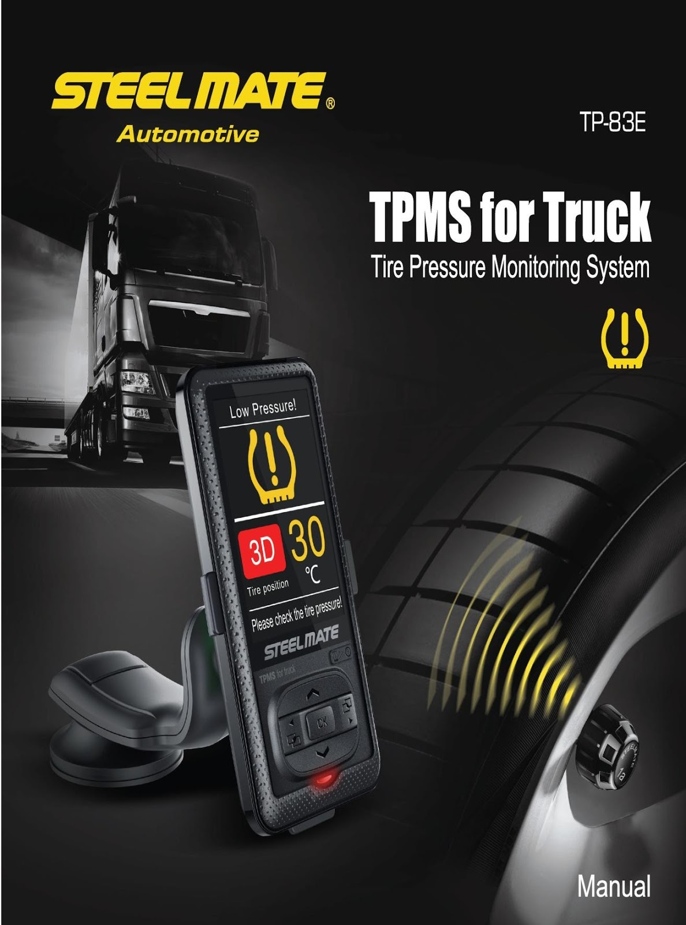
Padangų slėgio matavimo sistema sunkvežimiams Steel Mate TP-83E

Slide 2


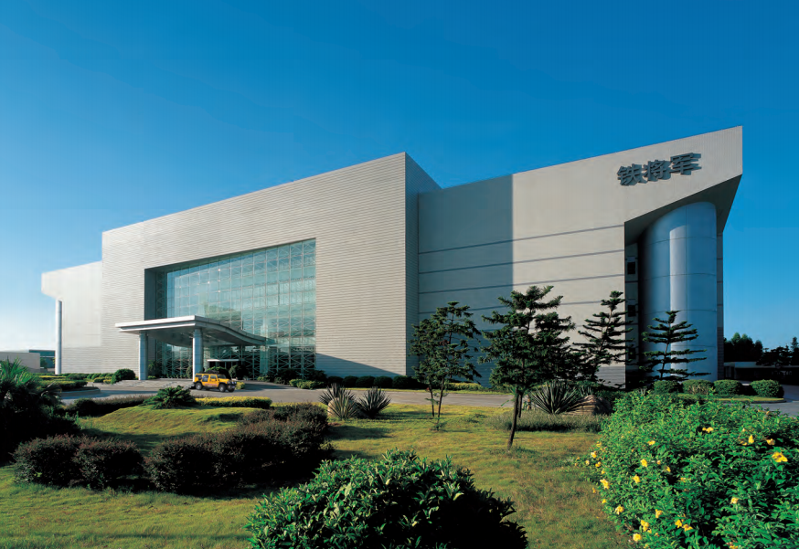
Įkurta 1993 m., Steelmate yra automobilių apsaugos sistemų, parkavimo sistemų, TPMS, GPS ir kitų elektronikos gaminių, skirtų transporto priemonėms, gamintoja, turinti jau virš 20 metų patirtį.
Sąžiningumas, inovatyvumas, aistra
Inovacijos produktų kūrime per praėjusius metus tapo kompanijos Steelmate atpažinimo ženklu - pradedant nuo pirmųjų motociklų apsaugos sistemų ir baigiant naujausiomis GPS sistemomis. Steelmate inovatyvumas įtakoja visą rinką.
Steelmate nėra tik prekinis ženklas; tai kultūra, siekianti sukurti kokybiškiausius produktus ir pristatyti juos klientams. Su minėtu kompanijos požiūriu į klientą ir į produktų gamybą, Steelmate siekia tapti geriausia transporto priemonėms skirtų elektronikos gaminių gamintoja tarptautinėje rinkoje.

Slide 3
Kas yra TPMS ir kodėl tai svarbu?
TPMS – padangų slėgio matavimo sistema. (angl. Tyre Pressure Monitoring System) Tai bevieliu ryšiu veikiantis prietaisas, skirtas matuoti ir pateikti informaciją apie transporto priemonės padangų būklę.
Sistema automatiškai stebi padangų slėgį, temperatūrą. Tai padeda vairuotojui išvengti pavojingų padangoms situacijų.
TPMS nauda
Padeda išvengti nuostolių susprogus padangai !!!
Visada tiksli informacija apie padangų būklę – oro slėgį ir temperatūrą.
Mažesnės kuro sąnaudos.
Sumažėjęs padangų nusidėvėjimas.
Pagerėjęs transporto priemonės valdomumas.
Sumažėjęs stabdymo kelias.
Sumažėjusi slydimo rizika.

Slide 4
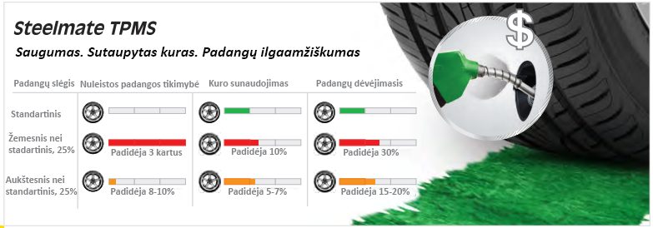
Kodėl verta turėti Steel Mate TP-83E įrangą

Slide 5

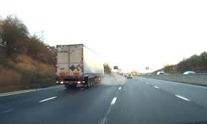
Kam skirta Steel Mate TP-83E įranga?
Šios įrangos pagalba vairuotojai gali kontroliuoti padangų slėgį ir temperatūrą neišlipę iš vairuotojo kabinos.
Šita įranga panaikina riziką įvykti sunkvežimio avarijai. Dėl laiku pastebėtų kritinių slėgių signalizuojant įrangai, išvengsime sprogusios padangos

Slide 6
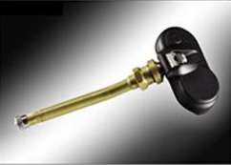
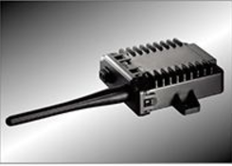
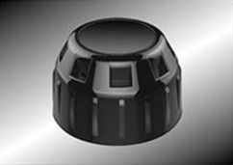
Steel Mate TP-83E įrangos pagrindinės savybės
Nesudėtingas montavimas.
Specialiai sukurtas sunkvežimiams (12~24V).
Galima prijungti nuo 4 iki 22 daviklių.
Nedidelio dydžio ryšio kartotuvas (stiprintuvas).
Duomenys apie padangų slėgį ir temperatūrą yra atnaujinami ir rodomi ekranėlyje realiu laiku.
Slėgio intervalas: 0~ 14 Bar / 0~ 174 PSI.
Lengvai “pririšamas” papildomas daviklis.
Bevielis ekranėlis, kuris puikiai tilps ant priekinės panelės.
Nakties / dienos režimas.
Savitestavimo funkcija.
Miego režimas, skirtas taupyti energijai.
Padangų slėgio, temperatūros ribas galima koreguoti.
Galimi skirtingi matavimo vienetai (PSI / Bar , ℃ / ℉ ).
Vizulinis ir garsinis įspėjimas.
Davikliai gali dirbti plačiame temperatūros spektre (-40℃ ~+125℃ /-40℉ ~+257℉ ).
Ekranėlio baterija yra lengvai keičiamos.
Galimybė peržiūrėti kritinių įvykių istoriją apie slėgį ir temperatūrą

Slide 7
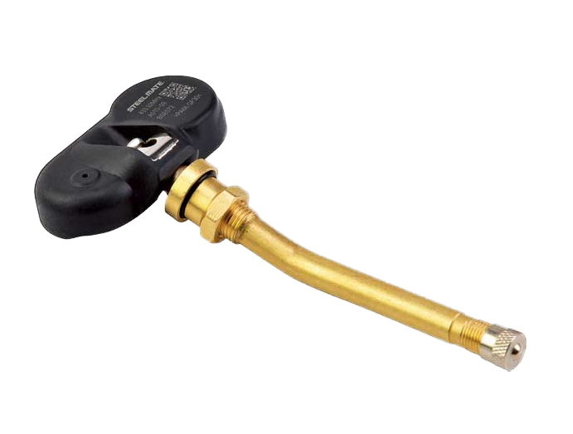
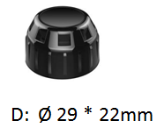

Steel Mate TP-83E pagrindiniai komponentai
Ekranėlis
- Su baterijom
- Turi daviklių programavimo funkciją
- Pajungti reikia tris laidus. Įtampą ir ACC
Vidinis daviklis
-Baterijos tarnavimo laikas 6 metai
-Baterijos nesikeičia
-Reikalingas padangos permontavimas
-Matuojamo slėgio paklaida ±0,14Bar
Išorinis daviklis
-Baterijos tarnavimo laikas 3 metai
-Baterijos lengvai pasikeičia
-Padangų permontavimas nereikalingas
-Matuojamo slėgio paklaida ±0,2Bar
Signalo kartotuvas
(stiprintuvas)
- Pajungti du laidus (įtampą)

Slide 8
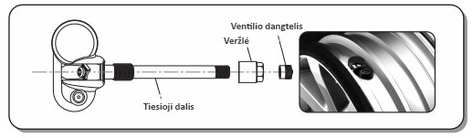
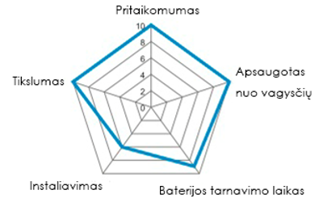
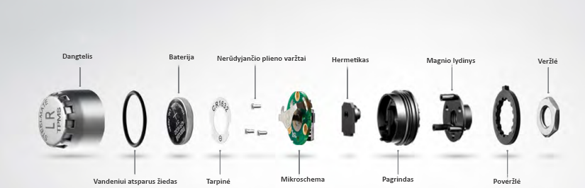
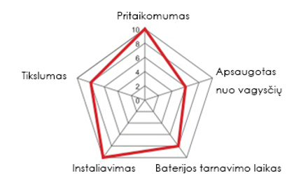
Galimi Steel Mate TP-83E davikliai
Vidinis daviklis
Išorinis daviklias

Slide 9
Įrangos ekranėlis esantis kabinoje praneša apie kritinius įvykius
Normali būsena Rodomi padangos duomenys
Aukštas/žemas slėgis „pypt“ 30 s
Aukšta temperatūra „pypt“ 30 s
Oro nuotėkis
iš padangos „pypt“ 30 s
Išseko jutiklio baterija „Pypt“ 5 kartus
Jutiklio gedimas „Pypt“ 5 kartus

Slide 10
Įvykių istorija yra išsaugoma atmintyje
Galimybė peržiūrėti istoriją apie slėgio ir temperatūros kritines situacijas.
Fiksuojami paskutiniai 10 kritinių įvykių
Galima vairuotojo kontrolė grįžus iš kelionės
Paskutinių kritinių įvykių istorija neišsitrina, o fiksuojama sekančia tvarka

Slide 11
Nesudėtingas įrangos montavimas.
Įrangos montavimas yra greitas ir nesudėtingas.
Signalo kartotuvas yra prikabinamas maždaug viduryje tarp daviklių, tam kad visi davikliai stabiliau veiktų.
Kabinoje pajungiamas ekranėlis.
Užsukami ir priprogramuojami davikliai.
Galima priprogramuoti iki 22 daviklių, o tai reiškia, kad matysit visų ir vilkiko ir jo priekabos padangų slėgį ir temperatūrą realiu laiku.
Ir jūsų sunkvežimis jau turi TPMS įrangą.

Slide 12
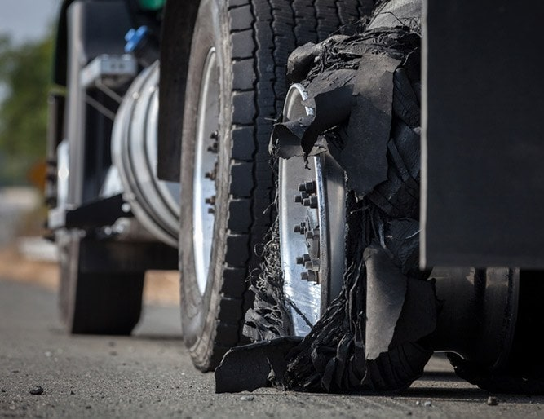
Kiek kainuoja šita įranga?
Šita įranga kainuoja tiek
kiek kainuoja
GERA PADANGA

Slide 13
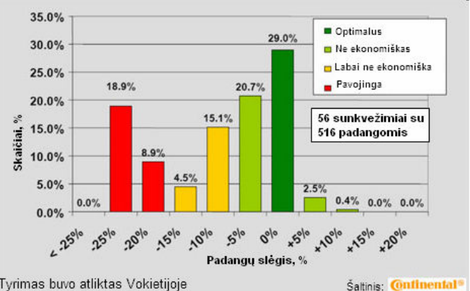
Ar skaičiai savarbu?
Buvo atliktas tyrimas ir buvo matuojama atsitiktinai parinktų sunkvežimių padangų slėgis ir atvaizduota žemiau patiktoje lentelėje procentaliai kiek iš 516 padangų buvo geras padangų slėgis, kiek buvo padangų su blogu slėgiu.

Slide 14
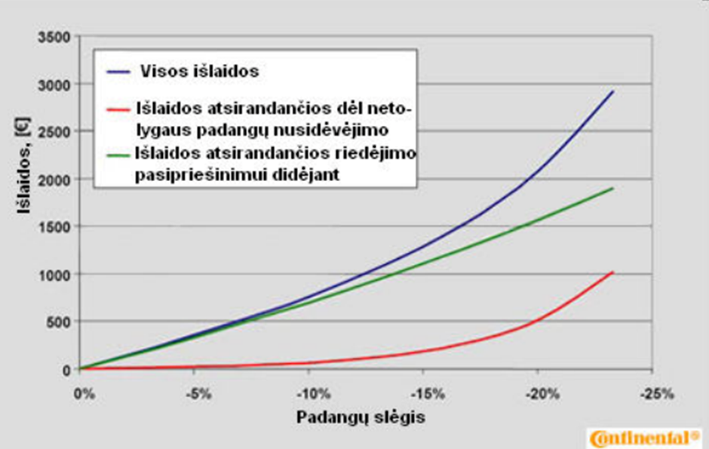
Ar skaičiai savarbu?
Buvo paskaičiuota, kad 31 toną sveriančiam sunkvežimiui, nuvažiavus 120000 km ir neprižiūrėjus reguliariai tinkamai padangų slėgio, 1 litro dyzelio kaina išauga papildomai 0,89 EUR.
Sumažėjus slėgiui padangose kalbame apie net iki 15% ilgesnį stabdymo kelią.
Sumažėjus slėgiui padangose iki 30%, ženkliai padidėja degalų sąnaudos, be to, prie neigiamų veiksnių pridedamas dvigubai greitesnis padangų nusidėvėjimas.

